Slide 1


Slide 2
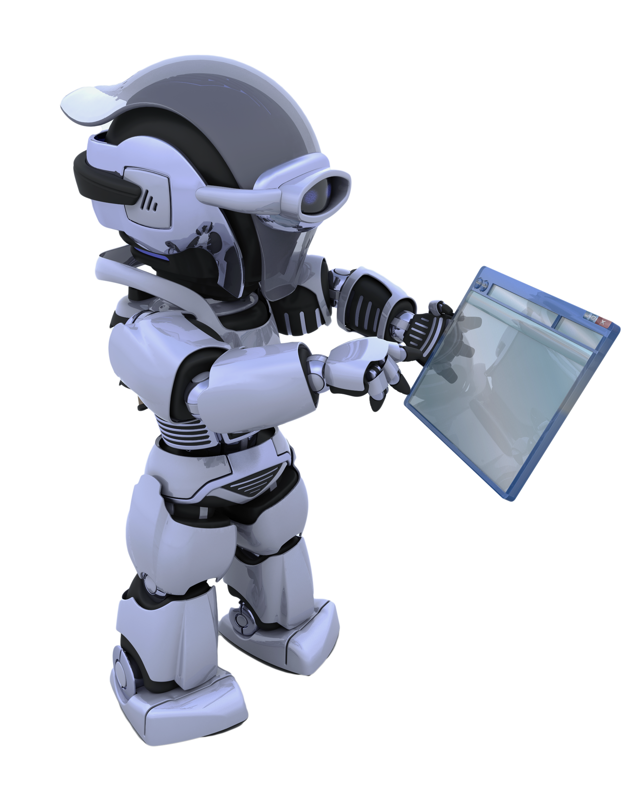
Типы роботов
«Без мозгов». Голосовая рассылка с задержкой в следующей аудиореплике, которую произносит робот. То есть создатели примерно прикидывают, сколько будет воспроизводится текущая реплика, время на реакцию + время на ответ абонента, и с расчетной секунды включают следующий аудиоролик.
«Эллочка-Людоедка». Ключевые слова в конкретной словоформе. Робот говорит: скажите «да» или «нет». Понимание только этих слов. Если робот получил от абонента, что-то иное, то он передает или пустое значение, или уходит в повтор вопроса.
«Средние классы». Синонимы. Здесь уже есть «согласие» и «отказ». В согласии ожидаются более 300 вариантов (включая «конечно, да, поехали, можно» и т.д.) и более 500 вариантов отказов («нет, перезвоните, не интересно» и т.д.).
«Старшеклассник». «Классификация на правилах», преднастроенные грамматики, которые учитывают лексику, семантику, связанность слов и т.д., и выявляют намерение, исходя из всего высказывания абонента.
«Студент». ML-классификатор. Нейросеть N-мерное векторное пространство. Определение намерений, исходя из степени близости к эталонному вектору в обученной нейросети.
«Специалист». Использование Генеративных моделей (GPT) в информационных сервисах и продуктах, что позволяет снизить time to market и нарастить перечень обслуживаемых тематик. Использование RAG архитектуры для повышения релевантности ответов. Внедрение Агентов на основе LLM в сценарии доспроса информации, с целью построения гибкого человекоподобного диалога.
Роботы АТС

Slide 3



Виртуальный оператор – что «под капотом»?
    ASR – уровень WER 3-7%
    TTS – 16 премиум голосов, Brand Voice CC, Brand Voice Self Service, Brand Voice Premium
    NLU – языковые грамматики, ML, гибридные модели
    Smart IVR (для сервисов на входящих вызовах)
    WEB Сценарист + LLM
    Развернутая аналитика в реальном времени
    Встроенные подсистемы разметки и обучения ИИ
    Речевая аналитика

Slide 4





О компании АТС
Наши награды
11 лет на рынке искусственного интеллекта
I Национальная Премия «Умный город» 2023 в номинации «Инфраструктура»
За Единый контакт-центр «122» Правительства Красноярского края
ЦИПР-2022 в номинации «Здоровье нации»
За лучшие цифровые решения и электронные медицинские сервисы в области Здравоохранения
За Единую информационно-справочную службу «122» Санкт-Петербурга
Call Center Guru Awards
«Хрустальная гарнитура»
Лучшая практика в обслуживании клиентов без привлечения оператора
Лучшее применение автоматизации, роботизации и искусственного интеллекта
~ 80 регионов присутствия (от Камчатки до Мурманска)
> 60 млн. обслуженных вызовов в год
Реестр Российского ПО № 13248

Slide 5
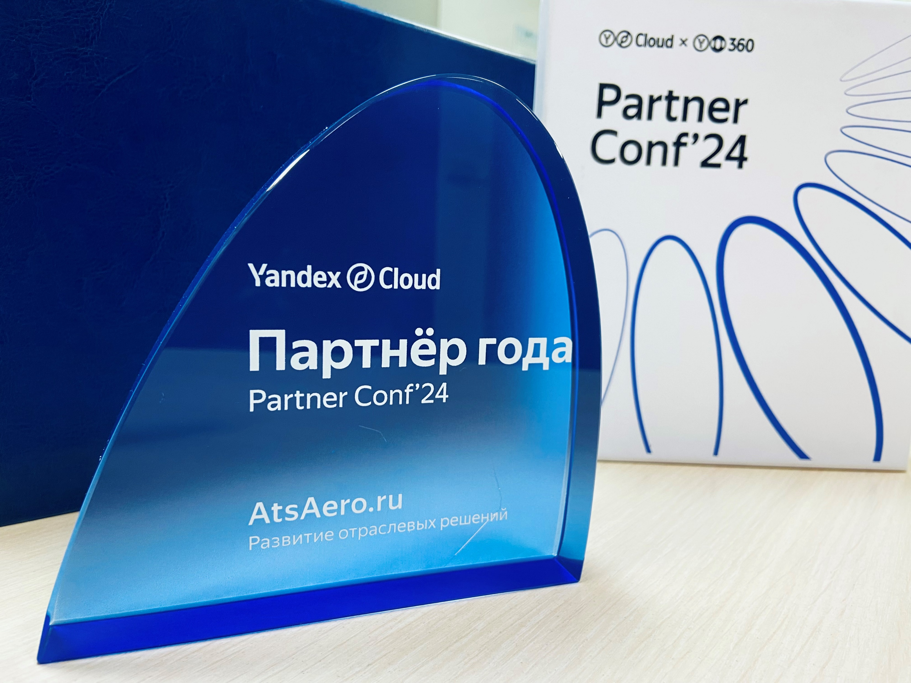
О компании АТС
АТС – «Партнер года 2024» Yandex Cloud
в номинации «Развитие отраслевых решений»
Реестр Российского ПО № 13248

Slide 6
Практика
Дистанционный формат проведения практики
Условия отбора: анкета + собеседование
Возможно проведение для студентов 1-2 курса
Возможность трудоустройства после успешного прохождения практики

Slide 7
Практика
Основные направления:
Разработка сценариев
Разработка классификаторов
Тестирование
Администрирование
Data Science
Разработка (golang / php / python)
DBA

